Slide 1
Hello boys and girls!!!!
Welcome to English 5th grade
Lesson N° 3.-

Slide 2
Queridos alumnos:
Espero que se encuentren bien junto a sus familias.
Ahora trabajaremos en la lección N°3 de éste semestre.
Primero vamos a revisar los ejercicios en la lección anterior que copiaste en tu cuaderno(con una lápiz rojo revisa tus respuestas)
Luego van a leer las instrucciones en español para la nueva lección.
Aquí vamos!

Slide 3
El primer ejercicio que revisaremos era de repaso de la lección 1: (observar la tabla y responder si o no)
yes
1.-Any and Mark get up at 6:30 .........
2.-Leslie and Jenny do the homework at four .........
3.-Leslie and Jenny practise the recorder at seven .........
4.-The girls have dinner at eight p.m. ..........
5.-The boys practise the recorder at six p.m. ..........
6.- The children have dinner at different times .........
7.- Any, Leslie and Mark go to bed at ten o’clock ..........
No
No
yes
yes
No
No

Slide 4
Ahora revisaremos el ejercicio acerca del párrafo “In the evening” de la lección anterior:(page 14)
1.- What time does Sam do the homework?
a)at 7 o’clock
b)at 6 o’clock
c)at 8 o’clock
2.- Does he sometimes have dinner with his family?
a)Yes
b)No, they never have dinner
c)No, they always have dinner
3.- When does Sam sometimes do the dishes?
a)at seven o´clock
b)after dinner
c)after playing computer games.

Slide 5
4.- What time does Sam watch TV?
a)at 9 o’clock
b)at 6 o’clock
c)at 8 o’
5.- What does Sam sometimes do with his sister?
a)They watch TV
b)They play computer games
c)They read comics
6.-What time does he go to bed?
a)at 9 o´clock
b)at 10 o´clock
c)at 11 o’clock

Slide 6
Lección N°3: “Leyendo una historia”
Abran sus textos en las páginas 20. Van a encontrar un diálogo acerca de un robot llamado “Beep”. Éste robot puede hacer algunas labores del hogar. Vamos a leer y descubrir cuáles son:
1.-Copien en sus cuadernos las palabras que posiblemente no sepan (New words).
2.-Lean el diálogo y descubran de qué se trata la historia.
3.-En su texto de estudio van a resolver los ejercicios de verdadero (True) o falso (False) que aparecen en la página 21 (los revisaremos la próxima lección).

Slide 7
Actividades en el cuaderno:
1.- Escribe las acciones que puede realizar Beep para ayudar en el hogar.
2.-Escribe en español lo que piensas que sucede al final de la historia cuando Beep le dice a Sally que no presione el botón rojo.
3.-Escribe en inglés una lista de actividades que realizas para ayudar en casa (puedes pedir ayuda a tus padres).
Comencemos la lección!!

Slide 8
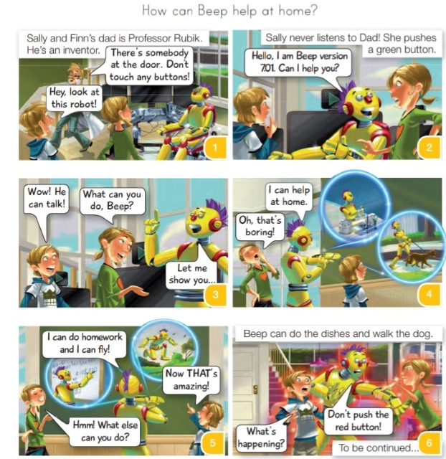
Lesson 3: “Reading a story”
Open your book on page 20

Slide 9
Copy the vocabulary in your notebook:
somebody =
Don’t touch =
look at =
pushes =
talk =
show you =
boring =
fly =
amazing =
What else =
What’s happening?=
alguien
no toquen
mira
presiones
conversar
mostrarte
aburrido
volar
asombroso
que más
¿que está sucediendo?

Slide 10
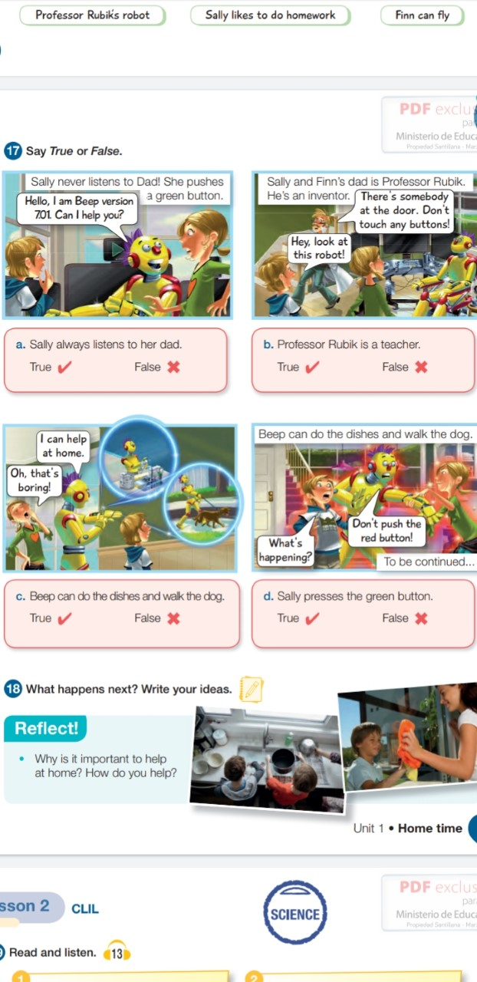
Read the story and circle True ( ) or False ( )

Slide 11
Activities in your notebook:
1.-Copy the activities that Beep can do at home.
2.-What happens next? (write in Spanish)
3.-What do you do to help at home?
That’s all for today!
Good bye!

Slide 12
Links para reforzar los contenidos en las lecciones 1, 2 y 3:
https://www.youtube.com/watch?v=WxISeXIPh9g
https://www.youtube.com/watch?v=VpESOerMY7I
https://www.youtube.com/watch?v=qD1pnquN_DM

